Slide 2
第3章 MicroPython基本操作
Wemos D1 mini控制板接腳
使用import指令匯入程式庫
反覆執行的迴圈程式
互動解譯器模式（REPL）操作說明
上傳程式檔到ESP8266控制板
認識源流與潛流
使用歐姆定律計算電阻值

Slide 3
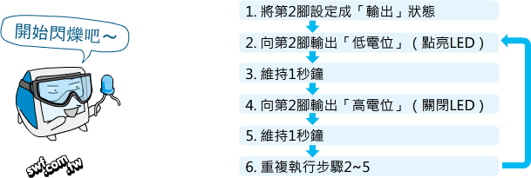
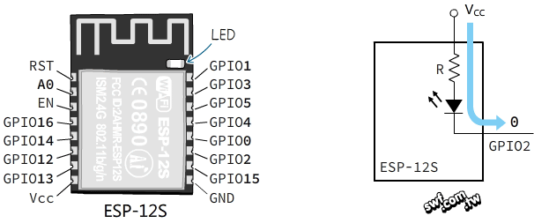
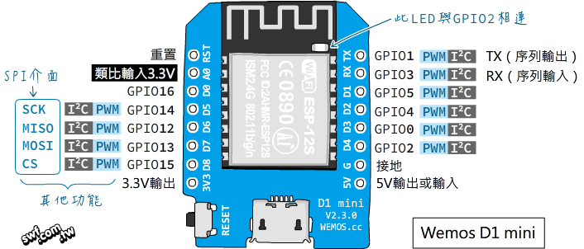
MicroPython程式設計基礎
MicroPython的程式要配合硬體的規劃，而且指令敘述要具體、明確。模組。
原廠的技術文件以GPIO前綴來標示每個數位腳，
第2腳有連接一個電阻和LED。
參閱
3-2

Slide 4
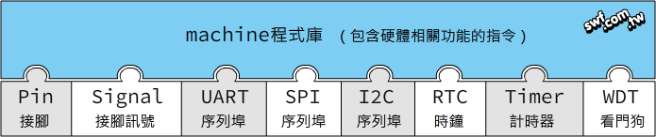

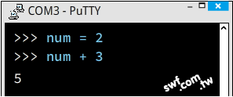
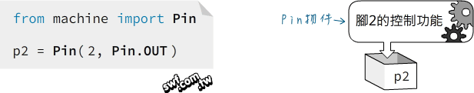

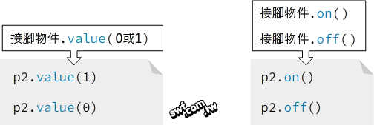
匯入控制接腳狀態的程式庫
在ESP8266控制板上，與硬體相關的指令都被歸納在machine程式庫。
使用某個程式庫裡的指令時，需先執行import指令匯入程式庫。
Pin類別名稱之前都要加上“machine.”，代表存取machine程式庫裡的Pin類別。
參閱
3-5
輸出數位訊號的指令是
Pin物件裡的value

Slide 5
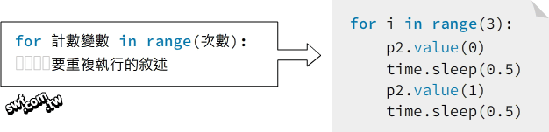
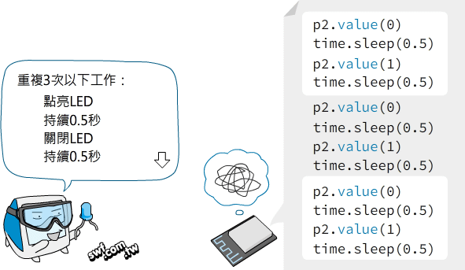
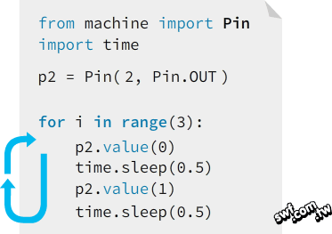
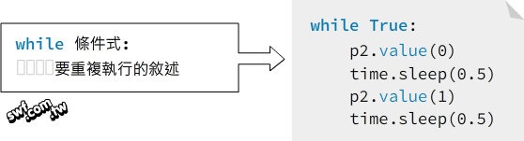
用迴圈執行重複性質的工作
讓腳2的LED閃爍3次，
每次閃爍間隔時間為0.5秒：
for迴圈：執行已知迴圈次數的敘述。
使用for迴圈構成的
閃爍3次LED程式碼
參閱
3-10
while迴圈：執行已知次數或無限重複的工作。
參閱
3-12

Slide 6

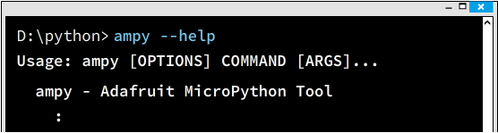

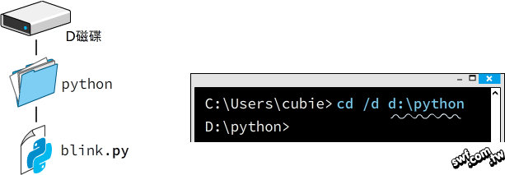

上傳程式檔到ESP8266控制板
透過USB線：在電腦的文字命令列（終端機）透過工具程式上傳。
透過網頁瀏覽器：ESP8266控制板需要事先設定Wi-Fi連線。
瀏覽到D磁碟的python目錄：
參閱
3-18
上傳blink.py到COM3的控制板並立即執行：

Slide 7


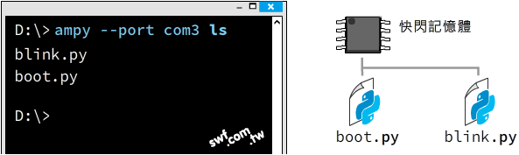
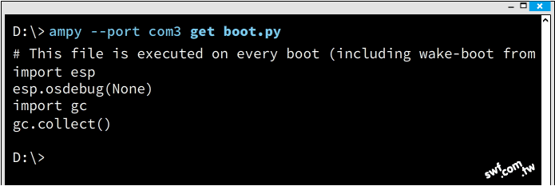
透過ampy傳入Python程式碼給控制板執行
使用put參數可將Python程式檔儲存在控制板的快閃記憶體
用import敘述匯入blink.py，
執行程式檔
列舉控制板快閃記憶體裡的檔案
get參數：呈現控制板裡的程式檔內容
參閱
3-18

Slide 8
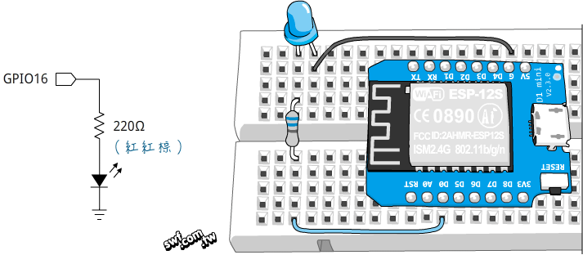
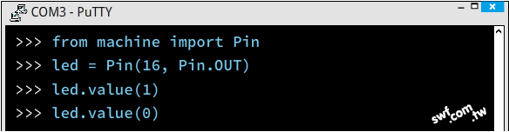
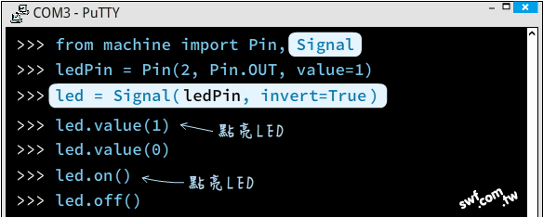
動手做3-2：自行連接LED
採「源流」接法，控制LED閃爍：
透過輸出高、低電位，控制LED閃爍：
使用Signal類別設定正、反相輸出值：
參閱
3-24

Slide 9
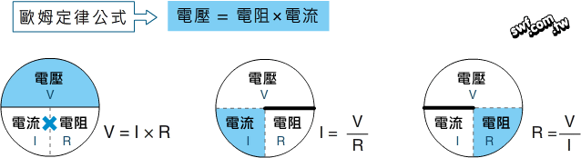
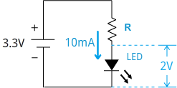
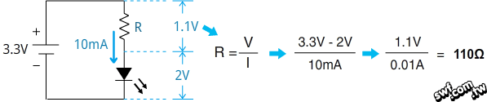
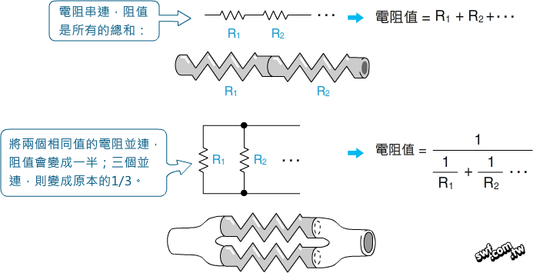
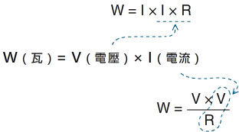

用歐姆定律計算出限流電阻值
參閱
3-24

